Slide 1
2DGP 2차 프로젝트 발표
Wall World
게임공학과 2022182025 윤지훈
Notes:
2d게임 프로그래밍 2차 프로젝트 발표를 시작하겠습니다.

Slide 2
개발 진행 상황
평균 진행률 – 55%
주차 |  |  | 진행률
1주 | 계획 | 리소스 수집, 게임 루프와 플레이어/스파이더 출력 구현 | 100%
 | 결과 | 필수 리소스 수집 완료, 게임 루프와 플레이어/스파이더 출력 구현 완료
2주 | 계획 | 벽면 따라 상하 이동하는 스파이더 시스템 및 기본 충돌 검사 구현 | 60%
 | 결과 | 벽면 따라 상하 이동하는 스파이더 및 카메라 시스템 구현 완료 기본 충돌 검사 미구현
3주 | 계획 | 2D 타일맵 시스템과 채굴 메커니즘 구현 | 60%
 | 결과 | 타일맵 데이터화 및 출력 테스트 완료. 스파이더에서 플레이어 분리 및 결합 구현, 카메라 시점 전환 구현 완료.채굴 메커니즘 미구현
4주 | 계획 | 채굴 시 광물 생성 및 플레이어가 흡입하는 물리 시스템 구현 | 0%
 | 결과 | 미구현
Notes:
먼저 개발 진행 상황입니다.
주차별로 1주차는 계획한 내용을 모두 달성하였으나, 2주차는 기본 충돌 검사를 구현하지 못했습니다.
3주차와 4주차는 기본 충돌 검사의 부재로 인해, 광물 채굴 메커니즘을 구현하지 못했습니다.
전체적으로 광산 내부의 상호작용에 대해 아직 구현하지 못 한 상태입니다.

Slide 3
개발 일정 수정
승리 조건 – 상단 최종 목적지 도달
-> 구역 내 모든 광산 채굴 완료
1주차: 리소스 수집, 게임 루프와 플레이어/스파이더 출력 구현
2주차: 벽면 따라 상하 이동하는 스파이더 시스템 및 기본 충돌 검사 구현
3주차: 2D 타일맵 시스템과 채굴 메커니즘 구현
4주차: 채굴 시 광물 생성 및 플레이어가 흡입하는 물리 시스템 구현
5주차: 기본 충돌 검사 및 채굴 메커니즘 구현
6주차: 채굴 시 광물 생성 및 플레이어가 흡입하는 물리 시스템 구현
7주차: 업그레이드 시스템과 특수 무기/장비 시스템 구현
5 => 7주차: 적 스폰 시스템과 기본 총 시스템을 통한 디펜스 전투 구현
8주차: 사운드 시스템, 파티클 효과 추가
6 => 8주차: 채굴 페이즈와 방어 페이즈를 나누는 사이클 및 UI 구현
9주차: 게임 밸런싱 및 버그 수정
9주차: 업그레이드 시스템과 사운드 시스템 추가, 게임 밸런싱 및 버그 수정
Notes:
개발이 지연됨에 따라 1차 계획에서 개발 일정을 불가피하게 수정하게 되었습니다.
구현하지 못한 채굴 시스템을 5주차와 6주차 간에 구현하게 되었고, 기존의 5주차 계획이었던 적 스폰 시스템 구현 및 그 이후 주차의 구현 사항은 약 2주 가량을 미루게 되었습니다.
기간이 밀린 만큼, 게임 구현에 있어서 개발 중요도가 떨어지는 특수 무기와 장비 시스템 구현, 파티클 구현은 제외하게 되었습니다.
마지막으로 7, 8, 9주차에 나누었던 소규모의 구현 사항들을 9주차 개발 일정에 병합하게 되었습니다.

Slide 4
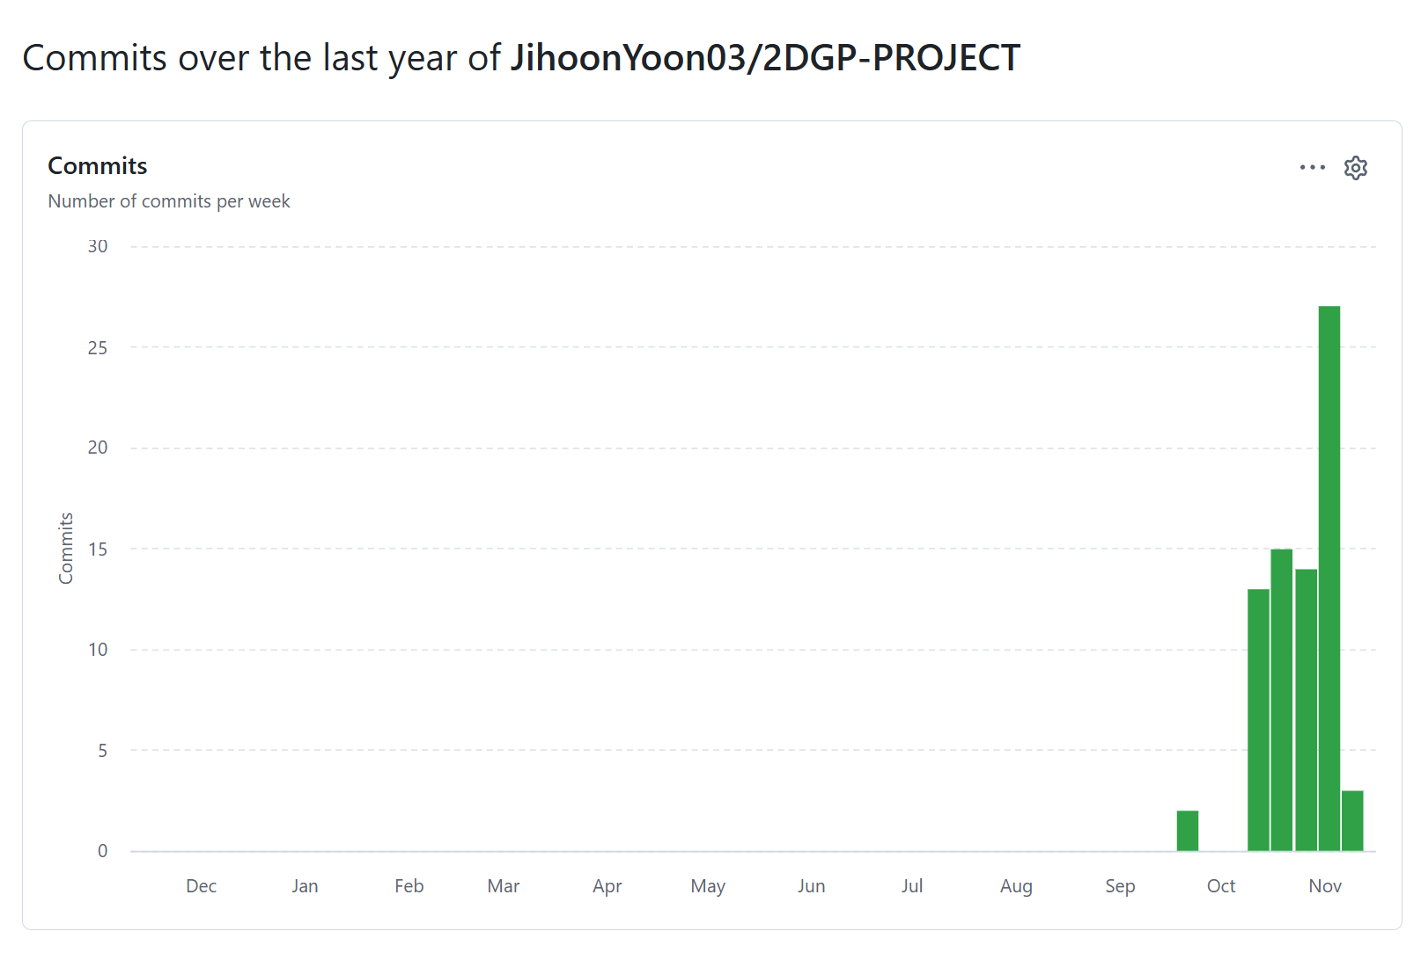
Notes:
다음은 깃허브 커밋 통계입니다.

Slide 5
